Slide 1
TD 1 : SI et innovations
3.1 Mangement des systèmes d’information

Slide 3
Plan de la séance
I. La différence fondamentale entre SI et TIC
Le système d’information
Les technologies de l’information et de la communication (TIC)
Le SI dans son ensemble
II. La pyramide des DICS
III. Le système
IV. Le système d’information (SI)
L’innovation
Définition
Les types d’innovation
VI. Les stratégies d’innovation

Slide 4
I. La différence fondamentale entre SI et TIC

Slide 5
I. La différence fondamentale entre SI et TIC
Le système d’information
Existait bien avant l’apparition de l’informatique
Le transfert d’informations jusque dans les années 90 voire 2000 est encore majoritairement « fait à la main » par le biais de supports (disques CD, disquettes…). Les processus n‘étaient pas automatisés comme aujourd’hui…
Système d’information : ensemble de composantes techniques et organisationnelles interreliées qui recueillent de l’information, la traitent, la stockent et la diffusent afin de supporter les opérations courantes, la prise de décision, la coordination et le contrôle au sein de l’organisation.

Slide 6
Exemple : La loi informatique et liberté de 1978
Article 2
La présente loi s'applique aux traitements automatisés en tout ou partie de données à caractère personnel, ainsi qu'aux traitements non automatisés de données à caractère personnel contenues ou appelées à figurer dans des fichiers, lorsque leur responsable remplit les conditions prévues à l'article 3 de la présente loi, à l'exception des traitements mis en œuvre par des personnes physiques pour l'exercice d'activités strictement personnelles ou domestiques.
Constitue un fichier de données à caractère personnel tout ensemble structuré de données à caractère personnel accessibles selon des critères déterminés, que cet ensemble soit centralisé, décentralisé ou réparti de manière fonctionnelle ou géographique.

Slide 7
I. La différence fondamentale entre SI et TIC
Les technologies de l’information et de la communication (TIC)
Dans les 90 et 2000, les SI des entreprises sont connectés dans l’enceinte privée des organisations mais aussi interconnectés en utilisant des réseaux extérieurs (dont internet). On commence à connecter les ordinateurs entre eux.
Technologie de l’information et de la communication (TIC) : comprend le système et l’infrastructure technique qui permet de stocker et de transmettre les données des SI.
Ne pas confondre TIC et SI !

Slide 8
I. La différence fondamentale entre SI et TIC
Les technologies de l’information et de la communication (TIC)
On peut voir les TIC de deux façons complémentaires :
En tant que technologie
En tant qu’ensemble de potentiels services
Exercice 1

Slide 9
I. La différence fondamentale entre SI et TIC
Le SI dans son ensemble
Le Si comprend 5 ressources :
les données
les utilisateurs (les personnes)
les logiciels
les matériels
les procédures (les usages)

Slide 10
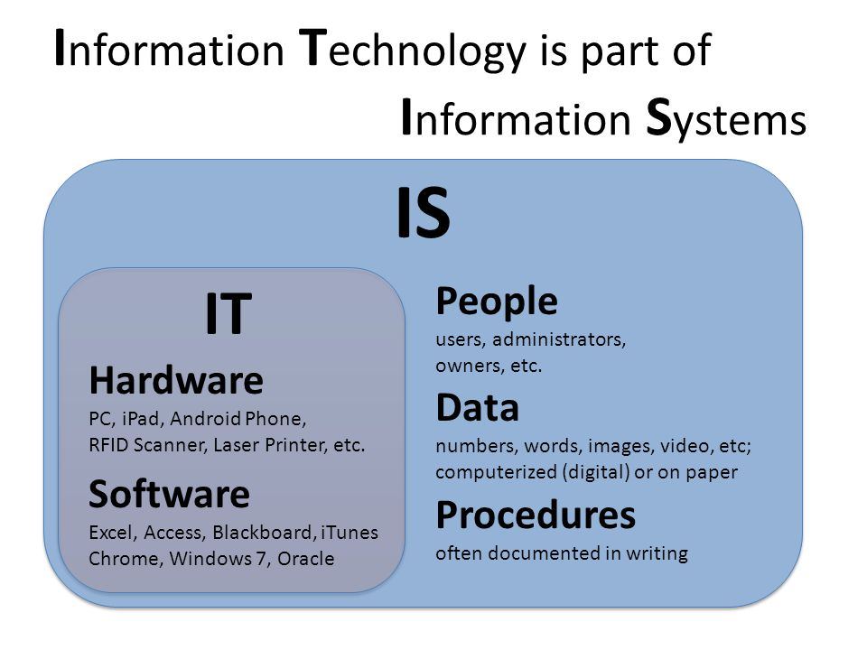

Slide 11
II. La pyramide des DICS

Slide 12
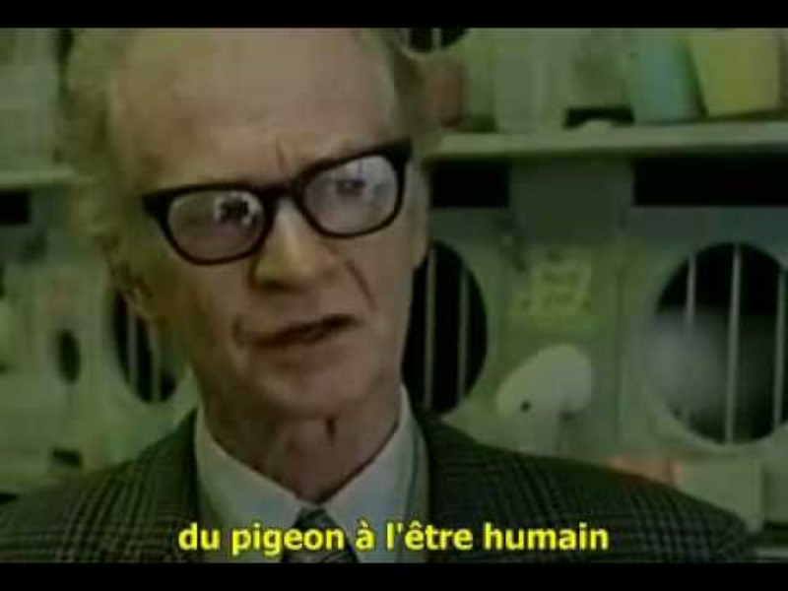
Exercice 2

Slide 13
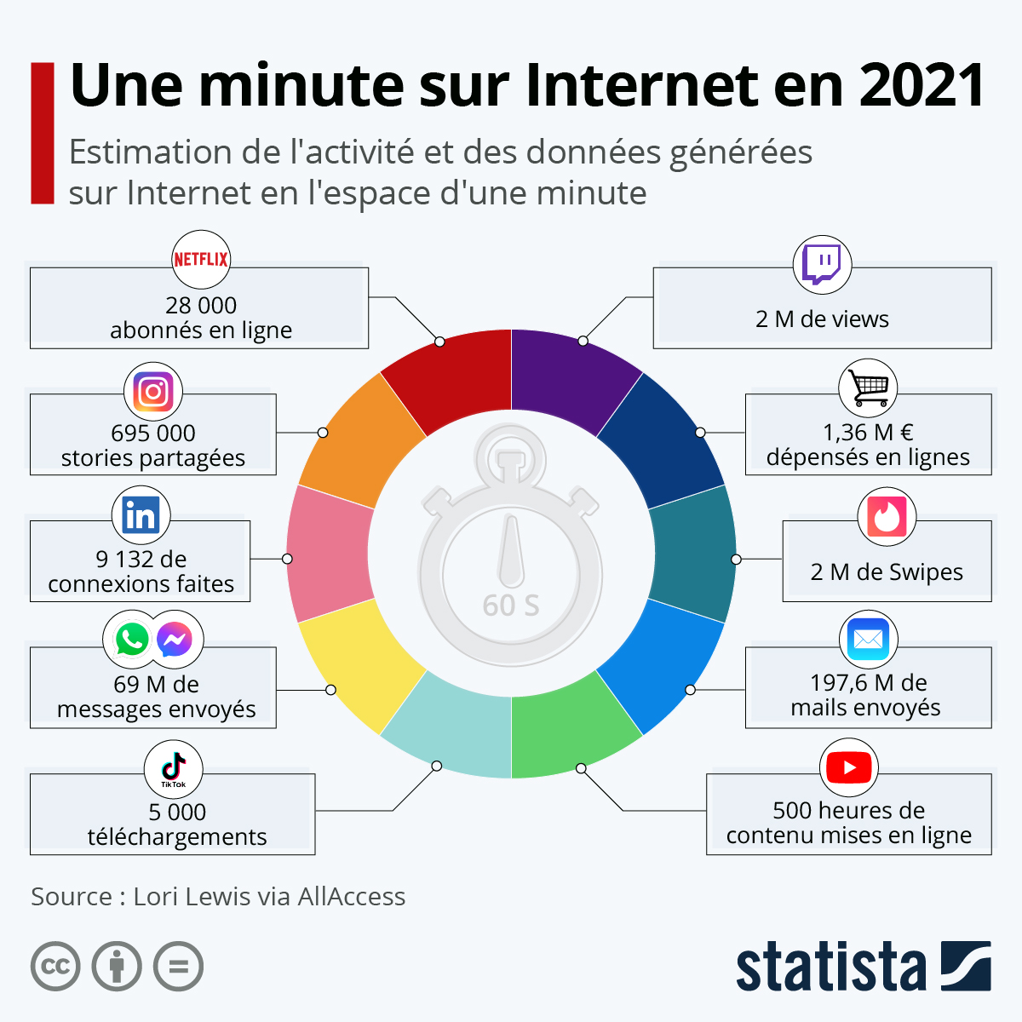
II. La pyramide des DICS
Une donnée : ensemble de signes et de symboles. Elle correspond à des valeurs brutes. Elle a peu de valeur tant qu’elle n’est pas interprétée ou utilisée
Base de données : ensemble de données organisées de façon à servir les programmes applicatifs de plusieurs applications

Slide 14
II. La pyramide des DICS
Une information : donnée à laquelle on a ajouté du sens. Une information a donc plus de valeur qu’une donnée. Elle permet de répondre aux questions de type : Qui, Quoi, Où, Quand ? ➔ Cela permet d’avoir des connaissances
Une connaissance : s’acquiert en utilisation l’information pour réaliser des tâches ou prendre des décisions. Elle est un mélange d’information, de compréhension, de capacité, d’expérience, d’habileté et de valeurs (Rowley, 2007). Elle permet de répondre à la question « comment ? »
La sagesse : La compréhension profonde des gens, des choses, des évènements et des situations qui confèrent la capacité de choisir ou agir afin de produire des résultats optimums avec un minimum de temps et d’énergie.

Slide 15
Sagesse
Information
Donnée
Connaissance
Décision, Compréhensif, Personnel
Synthétisée, formalisée, savoir
Contextualisée, organisée, structurée
Symbole dépourvu de sens
Comment ?
Qui ? Quoi ? Où ? Quand ?
Permet d'établir le contexte
Permet d'établir le sens
Permet de développer une connaissance profonde

Slide 16
III. Le système

Slide 17
III. Le système
2 types de systèmes:
• Système ouvert
Ici on analyse l’organisation comme un tout. Un système ouvert vers l’extérieur. On parle d’analyse systémique.
Entrants (inputs)
Processus (process)
Sortants (outputs)

Slide 18
III. Le système
Entrants (inputs)
Processus (process)
Sortants (outputs)
Boucle de retours (feddback loop)
Système fermé

Slide 19
IV. Le système d’information

Slide 20
IV. Le système d’information
L’entreprise est un système complexe souvent découpé en deux sous-systèmes interagissant entre eux et avec le monde extérieur :
Le système de pilotage (niveau stratégique)
Le système opérant (niveau opérationnel)
Objectif principal : maitriser les informations pour prendre des décisions stratégiques et opérationnelles.

Slide 21
IV. Le système d’information
Il faut donc maitriser l’information qui passe dans l’organisation. Ainsi le Système d’information a deux rôles principaux :
Gérer l’information (flux internes et externes)
Assurer le lien entre le système de pilotage et le système opérant

Slide 22
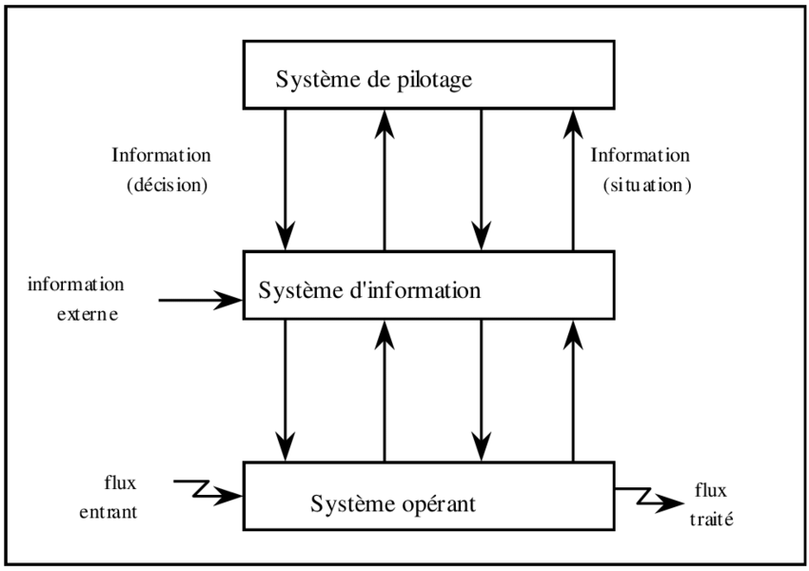

Slide 23
V. L’innovation
Innovation : C’est un produit ou un processus (ou une combinaison des deux) nouveau ou amélioré qui diffère sensiblement des produits ou processus précédents d’une unité et a été mis à la disposition d’utilisateurs potentiels (produit) ou mis en œuvre par l’unité (processus). L’unité signifie l’acteur responsable de l’innovation comme une entreprise, un regroupement de firmes, un individu…
Remarque : Elle peut désigner l’action aussi bien que le résultat. Souvent elle souligne le degré de nouveauté.
Exercice 3: Apple

Slide 24
V. L’innovation
Il existe deux types d’innovations :
L’innovation produit : désigne l’introduction sur le marché d’un bien ou d’un service nouveau ou amélioré qui diffère sensiblement des biens ou services proposés jusque-là.
L’innovation de processus d’affaires : Elle désigne un processus d’affaires nouveau ou amélioré pour une ou plusieurs fonction(s), qui diffère sensiblement de ceux qui étaient précédemment mis en œuvre par l’organisation.
Exercice 4: Types d’innovation

